Slide 1
Активные методы обучения в начальной школе
Ярыгина Т.А., учитель начальных классов МАОУ «Голышмановская СОШ №1»

Slide 2
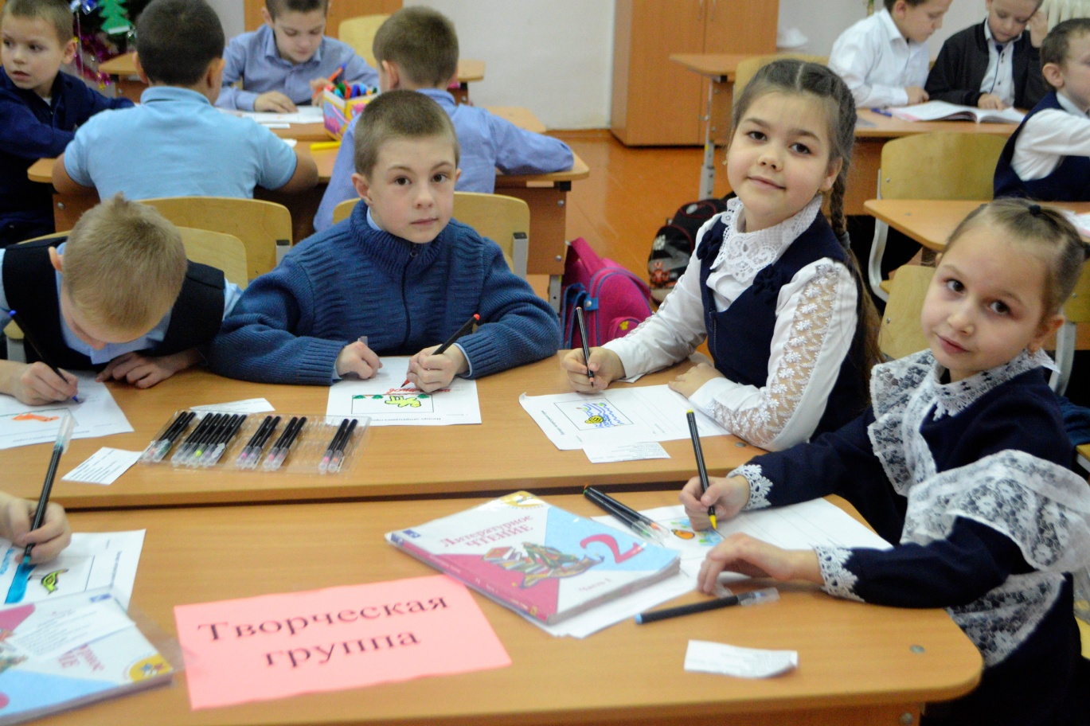
Активные методы обучения
– это методы, стимулирующие познавательную деятельность обучающихся.

Slide 3
АМО подразделяются на:
Методы начала урока;
Методы выяснений целей, ожиданий, опасений;
Методы презентации учебного материала, организации самостоятельной работы;
Методы обобщения знаний и подведения итогов;
Методы релаксации.

Slide 4
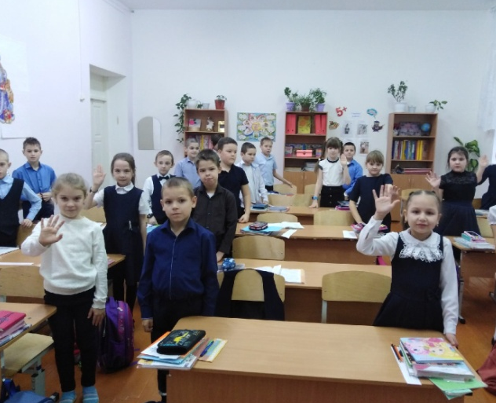
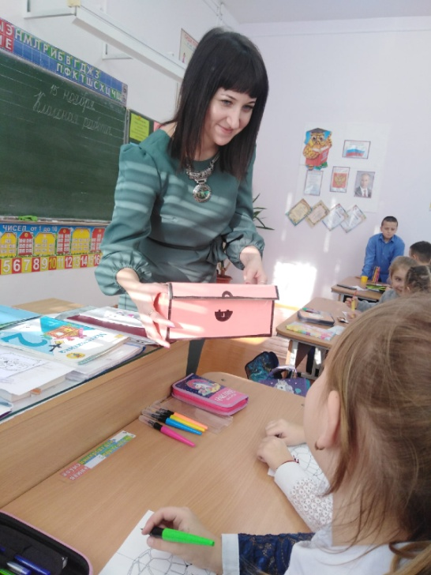
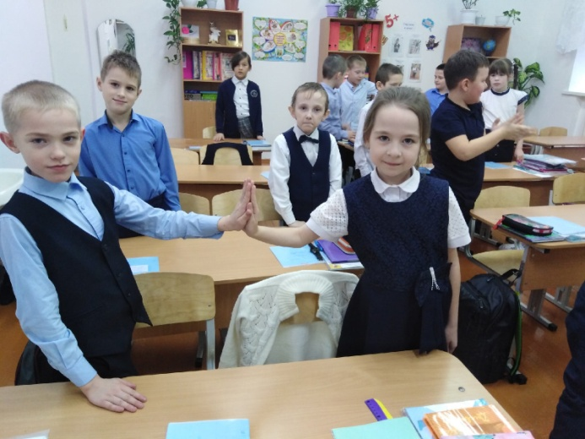
АМ начала урока помогают динамично начать урок, задать нужный ритм, обеспечить хорошую атмосферу в классе.
«Доброе утро»
«Тайная коробка»
«Удача»

Slide 5
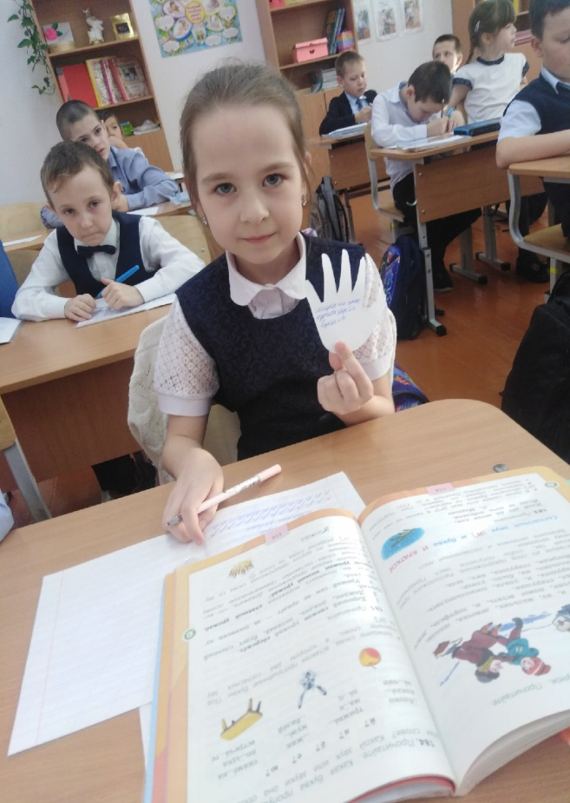
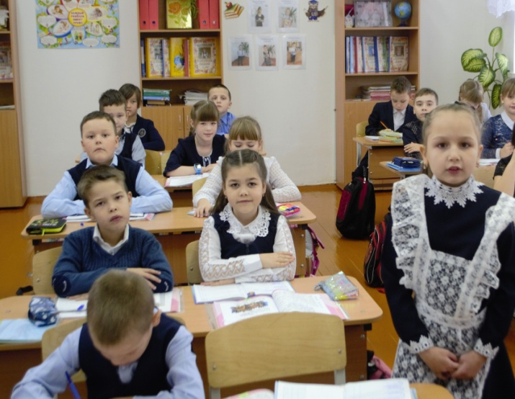
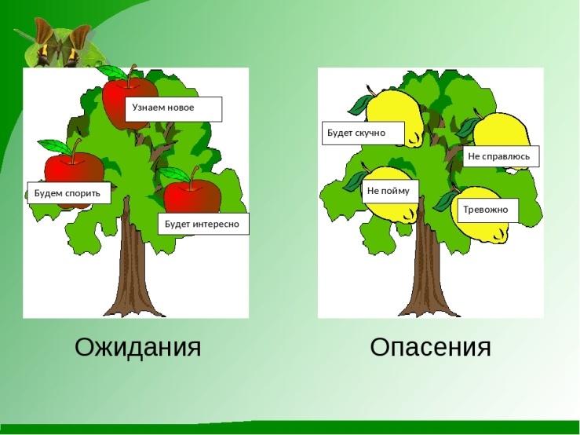
АМ постановки целей, ожиданий и опасений позволяют эффективно провести выяснение ожиданий и опасений и постановку целей на уроке.
«Ладошки»
«Дерево
ожиданий и опасений»
«Список покупок»

Slide 6
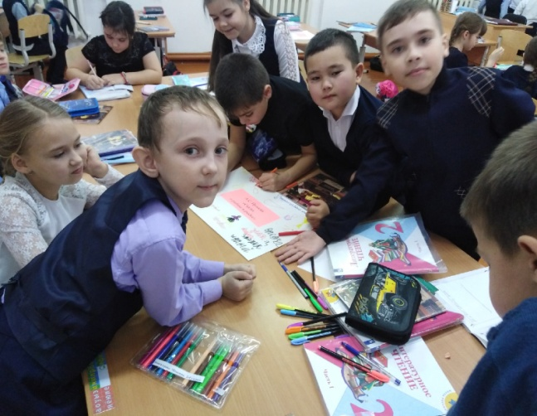
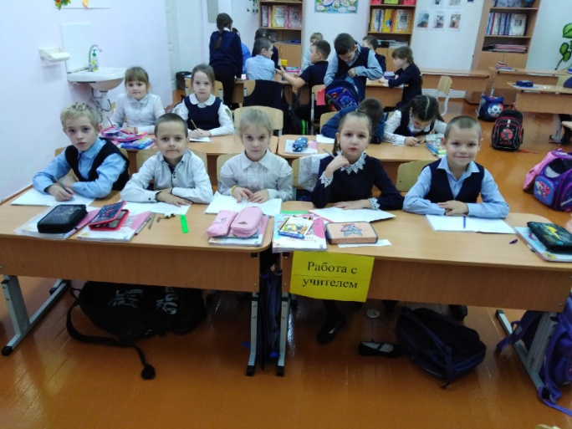
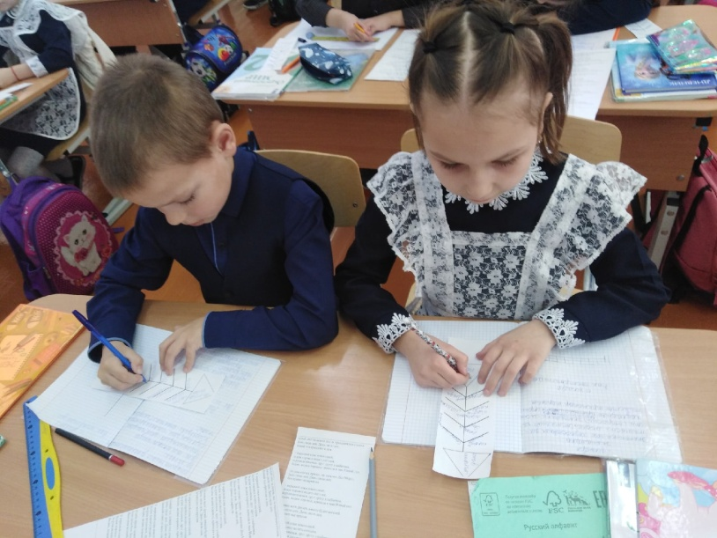
АМ презентации учебного материала позволят сориентировать обучающихся в теме, представить им основные направления движения для дальнейшей самостоятельной работы с новым материалом.
«Ментальные карты»
«Кластер»
«Фишбоун»

Slide 7
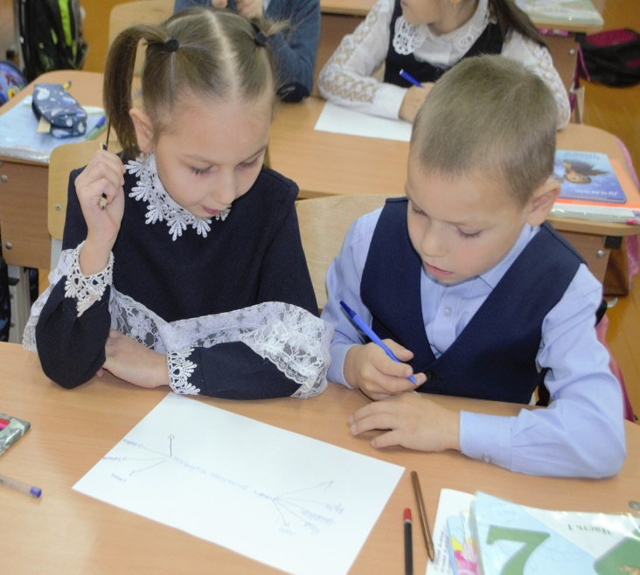
АМ обобщения знаний и подведения итогов
помогают обобщить материал, систематизировать его, чтобы в итоге получилась целостная картина всего пройденного раздела или темы.
«Ромашка»
«Мудрый совет»
«Мозайка из слов»

Slide 8
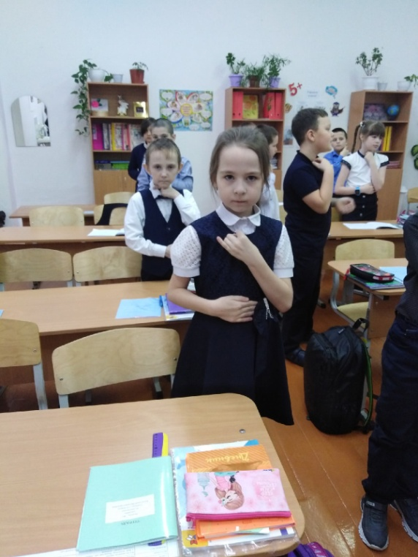
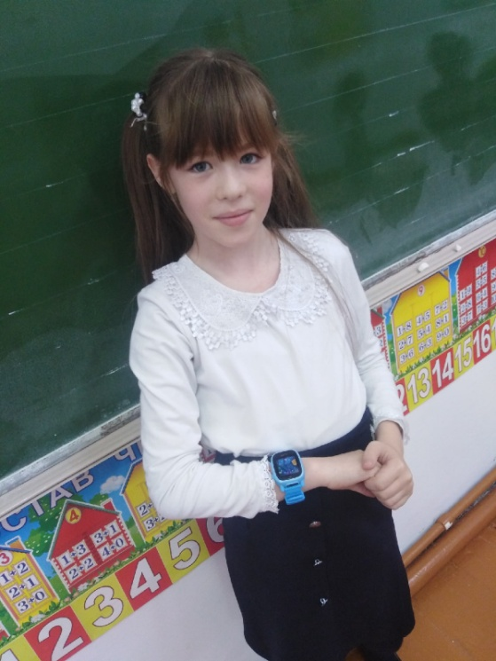
АМ релаксации помогают повысить уровень энергии, прийти в бодрое настроение.
«Пантомима
«Кнопки мозга»
«Земля, воздух, огонь и вода»

Slide 9
Использование АМО на уроке
позволяет:
• обеспечить положительную мотивацию обучения;
• провести урок на высоком эстетическом и эмоциональном уровне;
• обеспечить высокую степень дифференциации обучения;
• повысить объем выполняемой на уроке работы в 1,5 – 2 раза;
• усовершенствовать контроль знаний;
• рационально организовать учебный процесс, повысить эффективность урока.

